Slide 1
Equipe
Henrique Jardim
Leonardo Oliveira
Luís Henrique
Guilherme Santos
Victor de Souza
ProjetO diagnohelp

Slide 2
O QUE É O TDAH?
O Transtorno do Déficit de Atenção com Hiperatividade (TDAH) é um transtorno neurobiológico, de causas genéticas, que aparece na infância e frequentemente acompanha o indivíduo por toda a sua vida. Ele se caracteriza por sintomas de desatenção, inquietude e impulsividade. Ele é chamado às vezes de DDA (Distúrbio do Déficit de Atenção). Em inglês, também é chamado de ADD, ADHD ou de AD/HD.​
Estudos apontam que 4,4% dos adultos, em todo o mundo, têm TDAH com quadro completo de sintomas.

Slide 3
POR QUE É IMPORTANTE O DIAGNÓSTICO DO TDAH?
A desatenção, tanto no adulto quanto na criança, é um sintoma e não a ‘causa’, como pode parecer. O comprometimento das funções executivas é o centro do problema, afetando a atenção, mas não só a atenção. Este comprometimento afeta a capacidade de planejamento, execução de tarefas, organização, manejo do tempo, memória de trabalho, regulação emocional, iniciação de tarefas e persistência ao alvo. Nos adultos este comprometimento frequentemente aparece como dificuldade em terminar tarefas no prazo determinado, atrasos frequentes, esquecimento de tarefas planejadas, etc.
Infelizmente, este conjunto de dificuldades, costuma ser julgado pelos colegas de trabalho e ou familiares próximos, como ‘preguiça’, ‘desleixo’, ‘desinteresse’, etc. Esta percepção, faz com que adultos com TDAH não diagnosticados, enxerguem tais dificuldades como parte de sua própria personalidade, inibindo a busca por uma avaliação diagnóstica e acarretando sérios problemas na autoestima e autoconfiança.

Slide 4
Público-Alvo | PERSONAS
Pessoas que sofrem com TDAH e pessoas que convivem diariamente com quem é diagnosticado com o transtorno.
Persona 1 - Leonardo
Estudante
19 anos
Tímido, ansioso
Hobby: jogar
Persona 2 - Isabella Gomes
Estudante
17 anos
Perfeccionista, antissocial
Hobby: ver filmes
Persona 3 - Marcos Henrique
Advogado
31 anos
Calmo e simpático
Hobby: jogar futebol

Slide 5
Proposta de Solução | Objetivos
O nosso time pretende contribuir com esta causa, fazendo a ponte do paciente e a doença. Pretendemos, através de um site bem responsivo e acessível, divulgar informações legitimas e sintomas do transtorno, nas quais os usuários podem se identificar. Planejamos também conectar os usuários a médicos credenciados para terem um diagnóstico médico da doença, caso necessário, e para os que sofrem do transtorno, listar tópicos e matérias sobre coisas que podem ajudar na rotina do paciente.
O principal a ser feito é um ambiente acolhedor, através da web, para aquele usuário que se sente incompetente, mas que na verdade, sofre de TDAH

Slide 6
Histórias de Usuários e Requisitos
Persona 2:
Oi, me chamo Isabella, tenho 17 anos e quando descobriram que tenho TDAH foi quando pequena ,quando eu já apresentava sintomas como dificuldades na escola , alguns tiques e gagueiras. Convivo com isso todos os dias e nunca me acostumei, acabo saindo bastante prejudicada no colégio e gostaria bastante de ajuda, principalmente de profissionais, para tirar dúvidas e realizar pequenos tratamentos.
Persona 3:Marcos Henrique foi identificado com TDAH com 29 anos num psiquiatra depois de um problema em sua profissão em relação a ser pontual e entregar as coisas nas datas certas, porém após começar o tratamento com remédios, sua performance melhorou consideravelmente. Ele praticamente não sente mais os sintomas, consegue se organizar e se concentrar facilmente.
mas gostaria de um lugar para poder controlar suas emoções e acha interessante um lugar onde e fácil ser identificado e diagnosticado o TDAH
Persona 1:
Leonardo descobriu que tinha TDAH por um diagnóstico de um neurocirurgião quando ainda era criança, já que tinha baixo desempenho escolar. O TDAH desde sua infância o afeta de forma negativa, tanto no âmbito acadêmico quanto no âmbito pessoal. Muitas pessoas não o entendem e acham que ele é preguiçoso, lerdo e atrapalhado e isso com o tempo foi acarretando vários problemas emocionais. Ele disse que seria interessante se existisse um programa capaz de identificar o TDAH em alguém e ajudar disponibilizando mais informações sobre o tema.

Slide 7
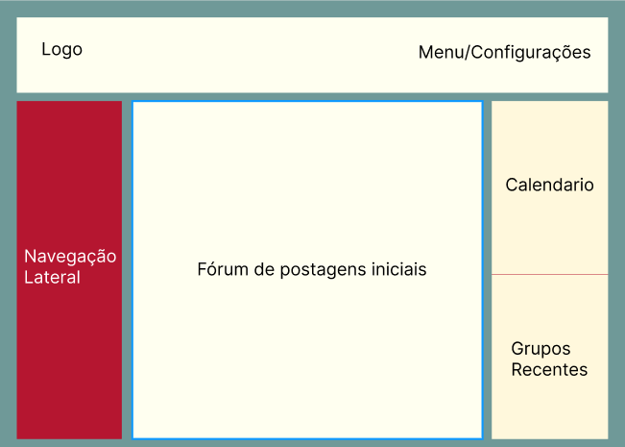
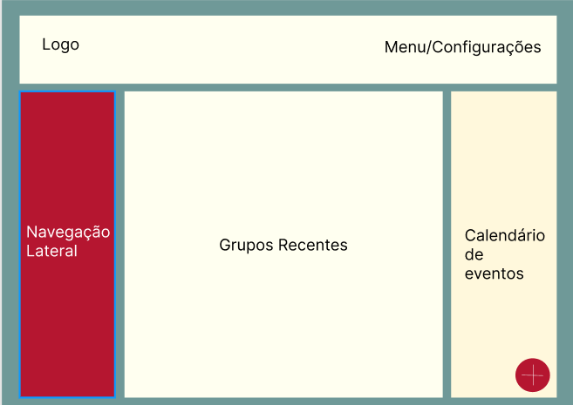
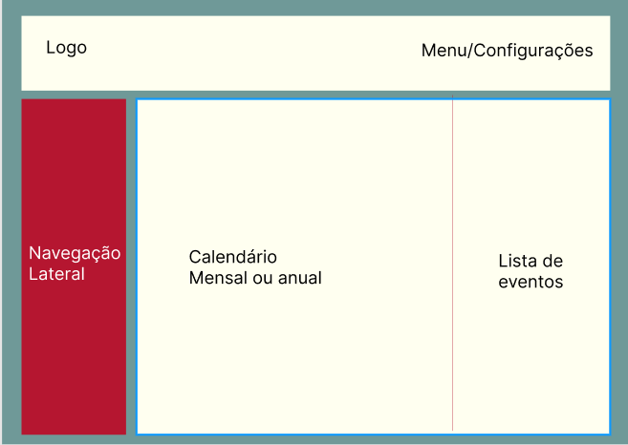
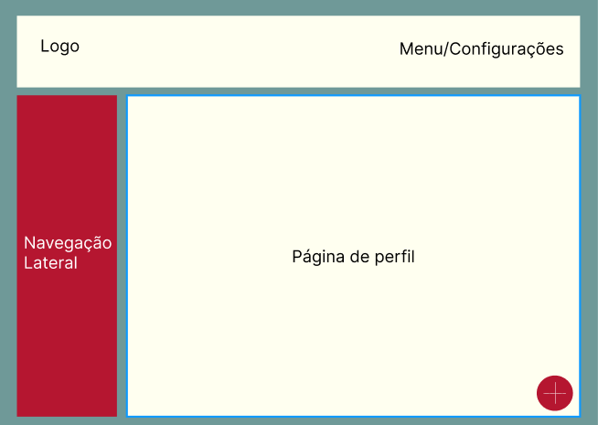
Projeto da Interface

Slide 8
Metodologia
Processo de Trabalho: Design Thinking e Scrum
Divisão de Papéis: A ser resolvida
Ferramentas: Miro, Office, GitHub, Visual Studio Code, Discord
Controle de Versão: Repositório e Área de trabalho

Slide 9

Equipe
Henrique Jardim
Leonardo Oliveira
Luís Henrique
Guilherme Santos
Victor de Souza
Projeto diagnohelp

